Slide 1
СВОЯ ИГРА- заповедники и заказники Дагестана
Подготовила:
учитель географии МКОУ «Султанянгиюртовская СОШ им. Ю.Акаева»,Кизилюртовский район РД

Slide 2
Заповедники | Заказники | Растения, занесенные в Красную книгу | Животные , занесенные в Красную книгу
1 | 2 | 3 | 4
5 | 6 | 7 | 8
9 | 10 | 11 | 12
13 | 14 | 15 | 16

Slide 3
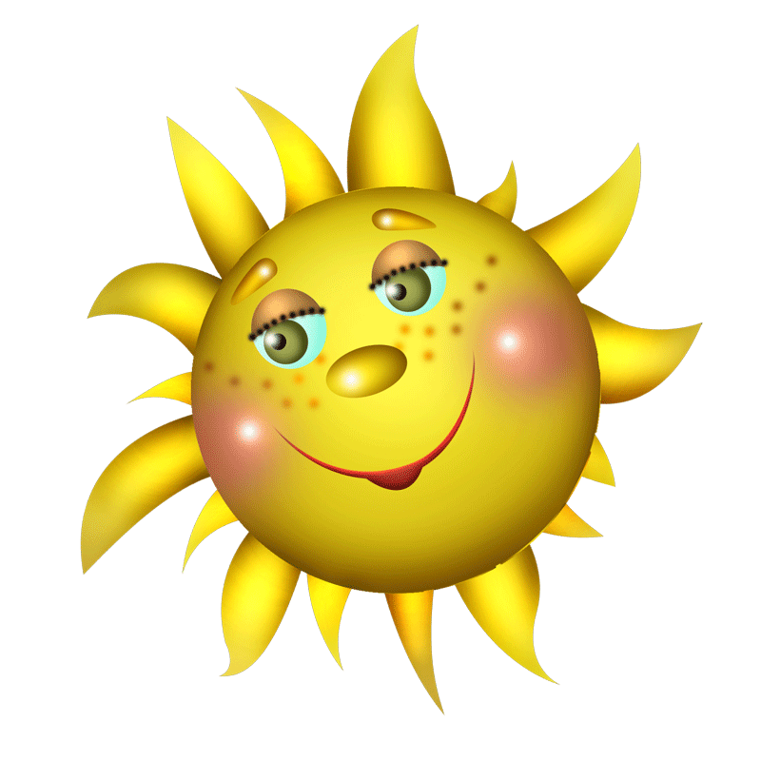
Является уникальным памятником природы Дагестана. Геологами он признан вторым в мире по величине. 5 баллов
Бархан Сарыкум
ОТВЕТ
ТАБЛО

Slide 4
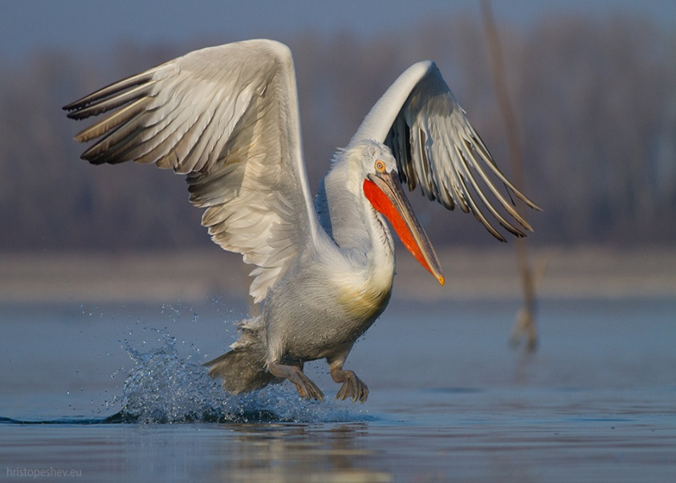
Там обитает самая большая колония кудрявых пеликанов.
10баллов
Кизлярский залив
ТАБЛО

Slide 5
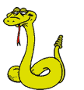
Самая ядовитая и крупная змея России (её размеры могут достигать 2,5 м, вес - 3 кг), невероятно мощная, удержать которую тяжело даже взрослому человеку. В одном укусе … около 50 мг яда. Если не оказать помощь своевременно, человек умрёт через 2-3 часа. Как она называется и где обитает ?
15 баллов
Гюрза , Сарыкум
ТАБЛО

Slide 6
Какой фильм снимали на бархане Сарыкум?
20 баллов
«Белое солнце пустыни»
ТАБЛО

Slide 7
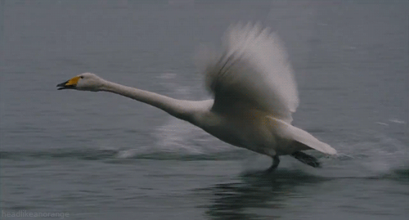
Сколько заказников встречаются на территории Дагестана?
5 баллов
12 заказников
ТАБЛО

Slide 8
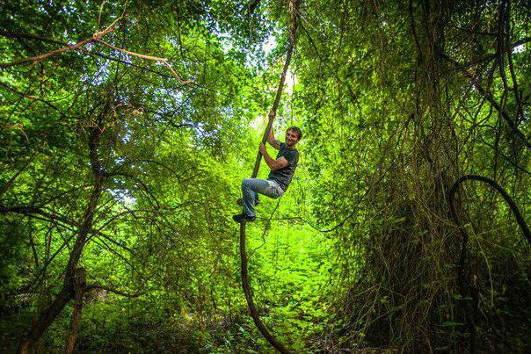
К основным объектам охраны животного мира относятся: кабан, косуля, камышовый кот, лесной кот, места остановок и зимовок водоплавающих и околоводных птиц, средиземноморская черепаха и другие виды редких и исчезающих животных, а также уникальный природный комплекс дельтовых лиановых лесов. Как называется этот охраняемый объект? 10баллов
Самурский лиановый лес
ТАБЛО

Slide 9
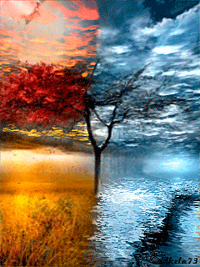
Встречаются почти все копытные Дагестана :
кавказский благородный олень, дагестанский тур, безоаровый козел, косуля, кабан, серна, барсук, белка и др. 15 баллов
.
Бежтинский ландшафтный заказник
ТАБЛО

Slide 10
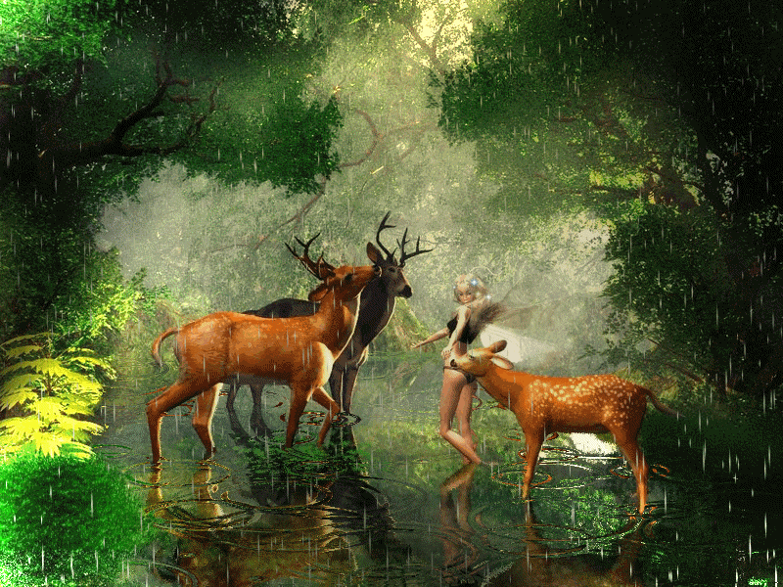
Богат и разнообразен животный мир этого заказника. Встречаются акклиматизированные виды животных из Америки. 20 баллов
Тарумовский ландшафтный заказник
ТАБЛО

Slide 11
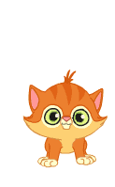
Длина тела этого животного
до 35 см, вес около 1 кг
Безухая морда делает это животное похожим на чудовище из американских фильмов ужасов.
Маленькие вездеходы.
Они одинаково быстро
двигаются вперед и назад.
Если им необходимо
развернуться, то они делают
сальто назад.
5 баллов
Гигантский слепыш
ТАБЛО

Slide 12
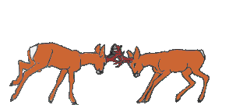
Житель высокогорий – стройное и довольно легкое животное с тонкой шеей, небольшой головой и крепкими ногами. Его следы отличаются от следов других копытных животных. В России можно встретить только в горах Главного Кавказского хребта.10 баллов
Серна
ТАБЛО

Slide 13
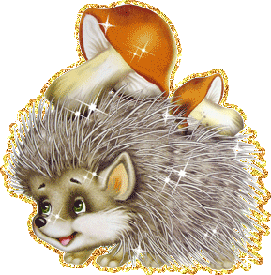
Впервые в современной истории в 2005 году это животное на территорию Дагестана проникло из Азербайджана. Из него делают ручки для перьев, украшения и красивые безделушки; в некоторых местностях мясо его используют в пищу . Родина - северная Африка.
15 баллов
Индийский дикобраз
ОТВЕТ
ТАБЛО

Slide 14
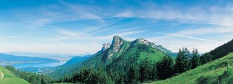
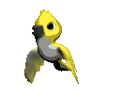
В Дагестан возвращается раннее исчезнувшее животное.
Специалисты убеждают людей, что появление этого животного даже пойдет на пользу их хозяйству, так они охотятся "аккуратнее" волков.
Стая волков, нападая на отару, за раз вырезают до 50-60 овец.
Это более аккуратный хищник, он убивает не больше одного. Как называется это краснокниж- ное животное? 20 баллов
Переднеазиатский леопард или барс
ТАБЛО

Slide 15
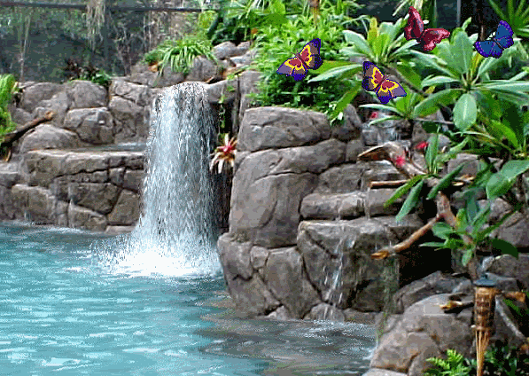
Береза Радде. Красивое небольшое дерево с розовато-белой корой -
же в названии этой березы звучит что-то очень хорошее, светлое.
9
Красивое небольшое дерево с розовато-белой корой -реликт. Названо в честь французского ботаника . 5 баллов
Береза Радде
ТАБЛО

Slide 16
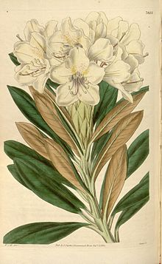
Это растение занесено в Красную книгу Дагестана. Лекарственное растение. Назовите его. 10 баллов
Рододендрон кавказский
ТАБЛО

Slide 17
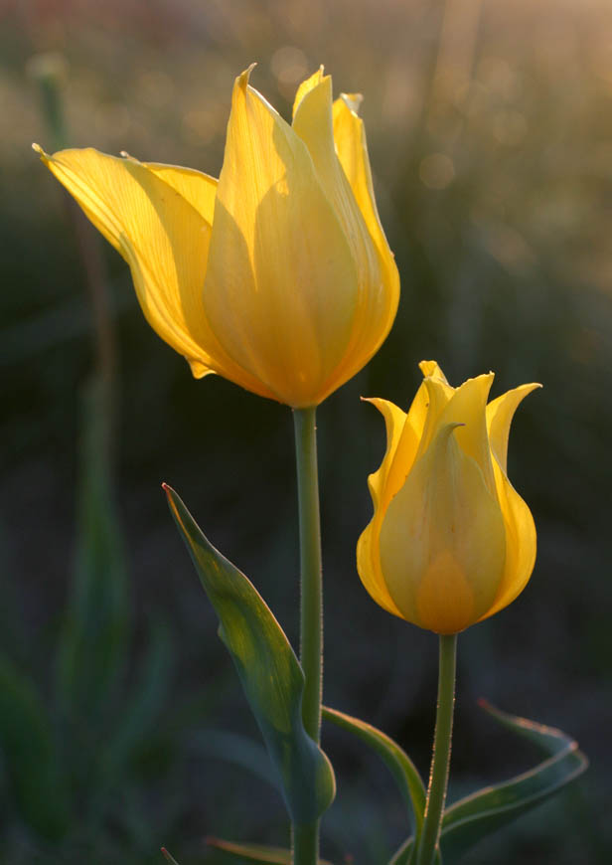
Травянистый луковичный многолетник, достигает в высоту 40 см . Имеет от 3 до 5 яйцевидно-продолговатые,
сизые листья. Цветок — одиночный с лепестками красного, розового, жёлтого или белого цвета, длиной 2,5—5,5 см.15 баллов.
Тюльпан Геснера
ТАБЛО

Slide 18
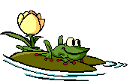
Многолетнее травянистое растение, достигающее 1-1,8 м в высоту. Стебель жёсткий, зелёный,
покрытый малозаметным беловатым войлочным опущением. Луковица крупная, продолговатая, сиреневатая. Может иметь до 40 сидячих листьев. Цветки с запахом, до 12 см в диаметре, повислые. Встречается и как культурное растение. Плод— яйцевидная коробочка. 20 баллов
Ли́лия однобра́тственная
ТАБЛО

Slide 19
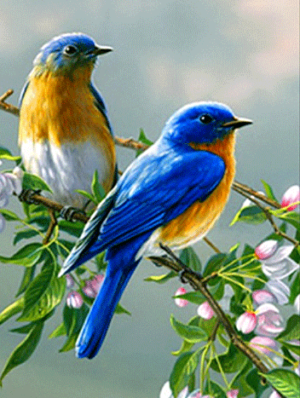
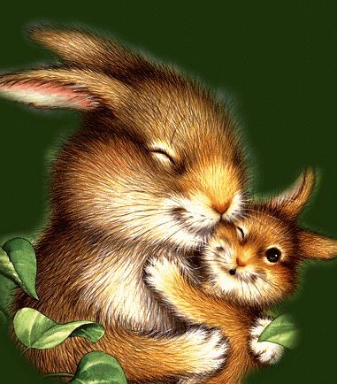
Вот такой он, мир редких животных Дагестана, интересный и загадочный, но до конца непознанный людьми. Надеемся, что наш рассказ приоткрыл для вас завесу тайны этого мира
ТАБЛО

Slide 20
ТАБЛО

Slide 21
Правила игры:
Командам предлагается 4 темы, включающие в себя по 4 вопроса.
Вопросы оценены баллами от 5 до 20, в зависимости от сложности.
Члены команды выбирают тему, затем вопрос.
Вопросы задаются по очереди.
На обдумывание ответа отводится 1 минута.
Если команда даёт ответ раньше, то она получает +1 балл.
Если ответ правильный, то команда получает очки соответственно номиналу вопроса.
Если ответ неправильный, то очки вычитаются из суммы, набранной командой.

